Slide 1
Chương 4
Quá tải toán tử
(Operator Overloading )

Slide 2
Nội dung
Giới thiệu
Khả năng và hạn chế của quá tải toán tử
Cài đặt quá tải toán tử

Slide 3
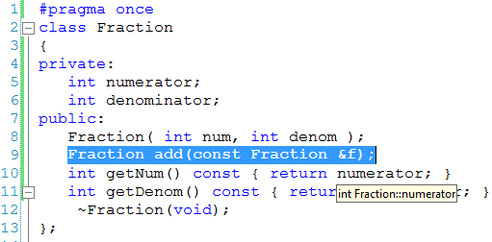
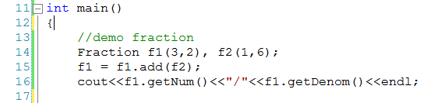
Giới thiệu

Slide 4
Giới thiệu
f1 = f1.add(f2);
→ f1 = f1 + f2;
Toán tử “+” trong ngôn ngữ C++ chỉ hỗ trợ cho các kiểu dữ liệu cơ bản: int, float, double, char,…
C++ hỗ trợ khả năng xây dựng trên lớp các toán tử cần thiết(hàm toán tử)

Slide 5
Giới thiệu
Là một dạng của quá tải hàm
Sử dụng các toán tử hiện có trong C++ cho các đối tượng do người dùng định nghĩa thay vì gọi hàm
  Tự nhiên
  Ngắn gọn, có ý nghĩa hơn
  Ý nghĩa ban đầu của toán tử vẫn giữ nguyên
Định nghĩa giống với định nghĩa hàm
Hàm toán tử có thể là hàm thành viên hoặc là hàm bạn của lớp hoặc là hàm tự do

Slide 6
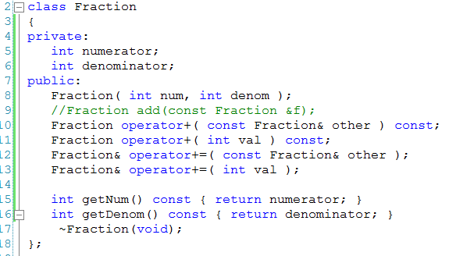
Ví dụ quá tải toán tử

Slide 7
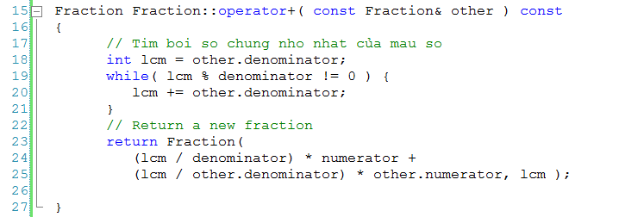
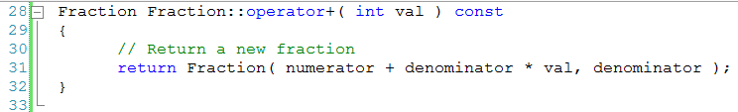
Ví dụ quá tải toán tử

Slide 8
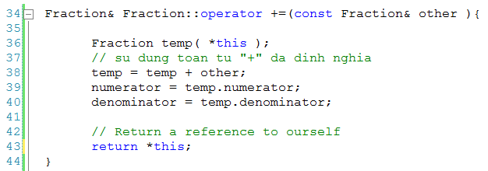
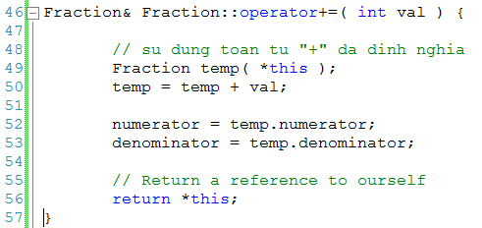
Ví dụ quá tải toán tử

Slide 9
Hạn chế của quá tải toán tử
Không thể tạo ra toán tử mới
Không thể thay đổi
  Cách thức hoạt động của toán tử trên các kiểu dữ liệu nguyên thủy
  Thứ tự ưu tiên của toán tử
  Kết hợp (từ trái sang phải hoặc từ phải sang trái)
  Số lượng toán hạng
  Kiểu trả về của toán tử

Slide 10
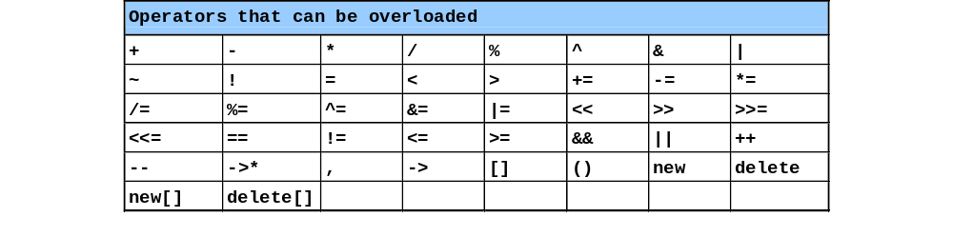
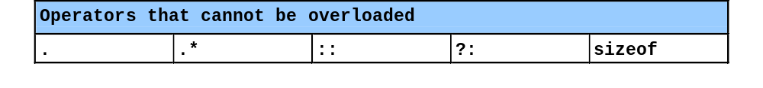
Hạn chế của quá tải toán tử

Slide 11
Cú pháp
<returnType> operator<@>(parameters);
↑ ↑ ↑
any type keyword operator symbol
Trong đó, @: kí tự toán tử trong C++(+,-,*,=…)

Slide 12
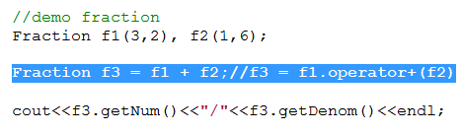
Gọi hàm toán tử

Slide 13
Cài đặt toán tử được quá tải
Có 3 cách cài đặt toán tử được quá tải
  Hàm thành viên
  Hàm không thành viên toàn cục
  Hàm bạn

Slide 14
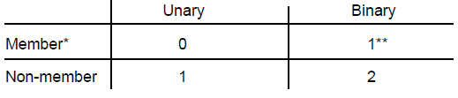
Số lượng tham số
Khi hàm toán tử là hàm thành viên của lớp
  Số lượng tham số giảm đi 1, vì đã có 1 tham số ngầm định gọi hàm toán tử
Khi hàm toán tử không là hàm thành viên thì phải bao hàm đầy đủ số tham số

Slide 15
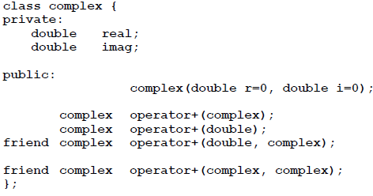
Cài đặt toán tử được quá tải

Slide 16
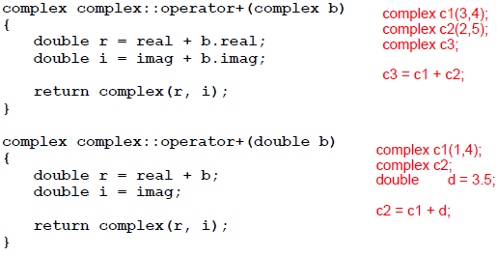
Cài đặt toán tử bằng hàm thành viên

Slide 17
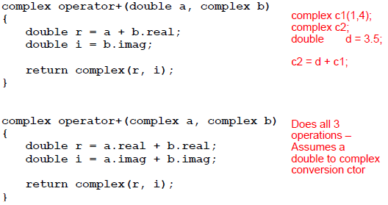
Cài đặt toán tử bằng hàm bạn

Slide 18
Cài đặt toán tử bằng hàm thành viên
Cài đặt toán tử bằng hàm thành viên của lớp A khi:
  Toán hạng bên trái nhất phải có kiểu thuộc lớp A
  Toán tử (), [ ], ->, = phải là hàm thành viên của lớp
Con trỏ this được sử dụng làm tham số ngầm định

Slide 19
Cài đặt toán tử bằng hàm không thành viên
Có một đối tượng thuộc lớp khác
Định nghĩa là hàm bạn nếu cần truy cập đến dữ liệu thành viên của lớp
Toán tử << có toán hạng bên trái thuộc lớp ostream: cout << classObject
Toán tử >> có toán hạng bên trái thuộc lớp istream : cin >> classObject

Slide 20
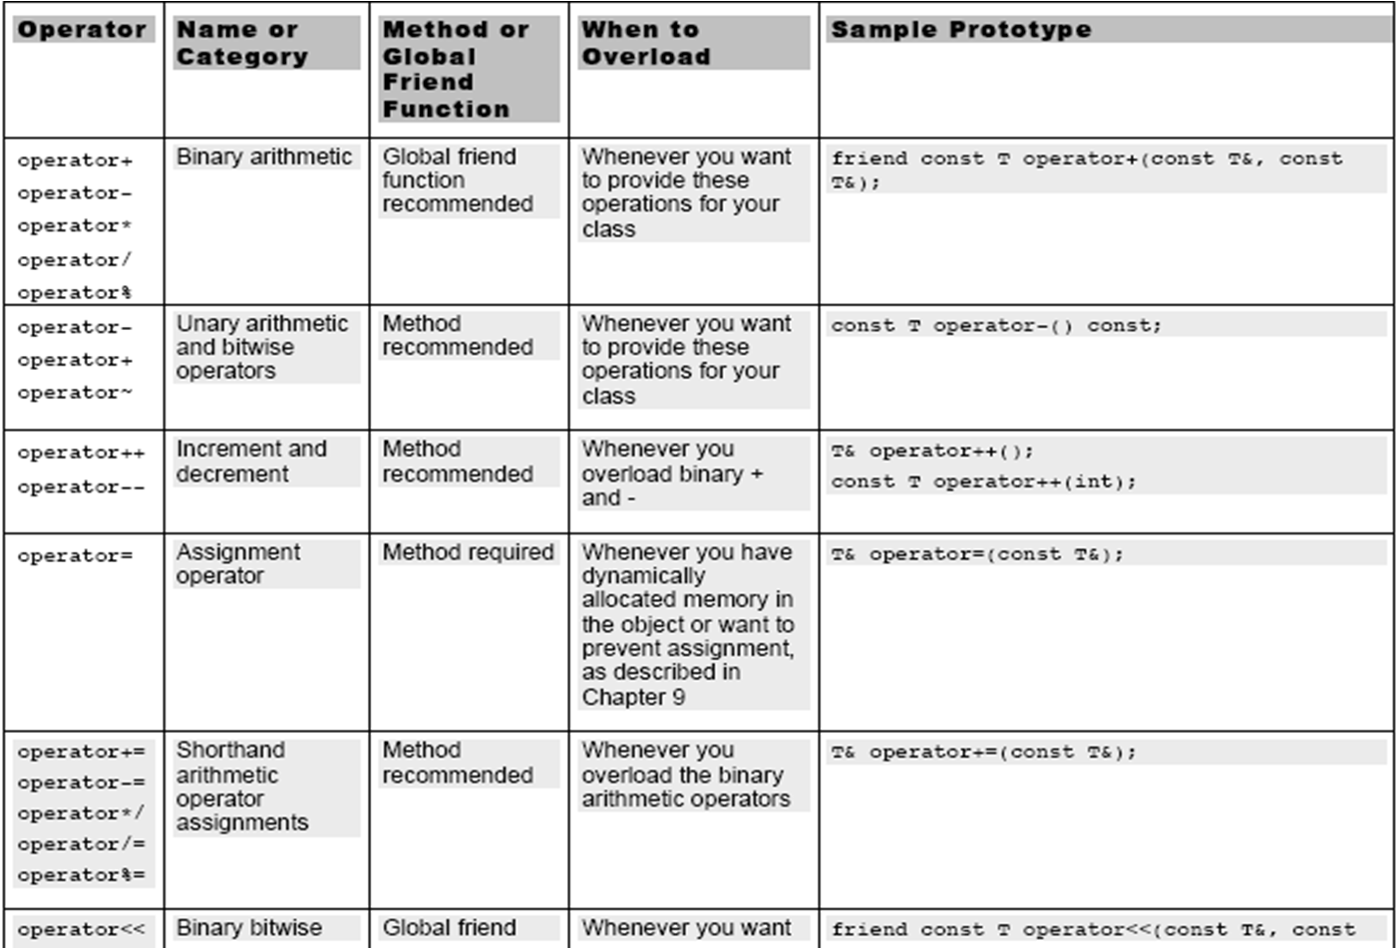

Slide 21
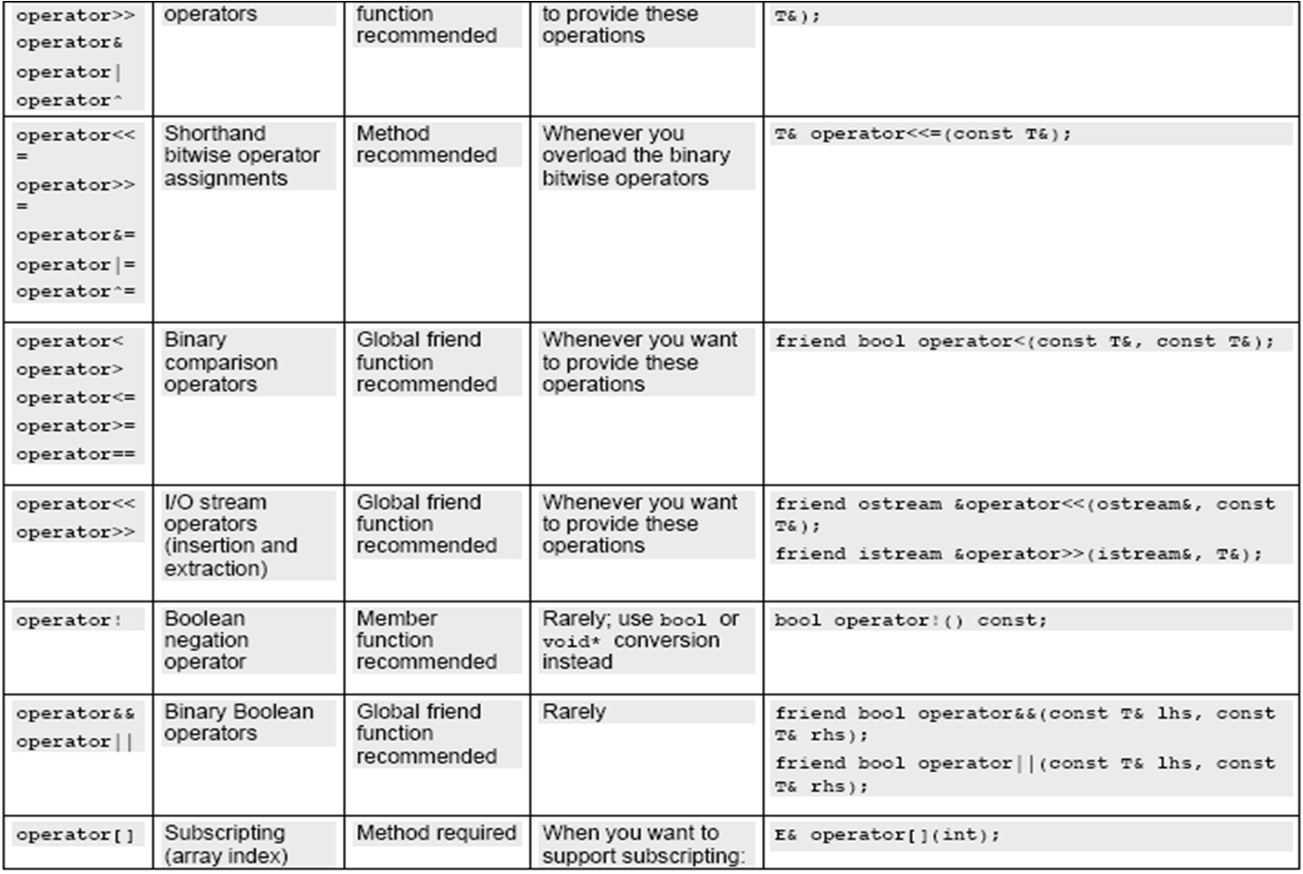

Slide 22
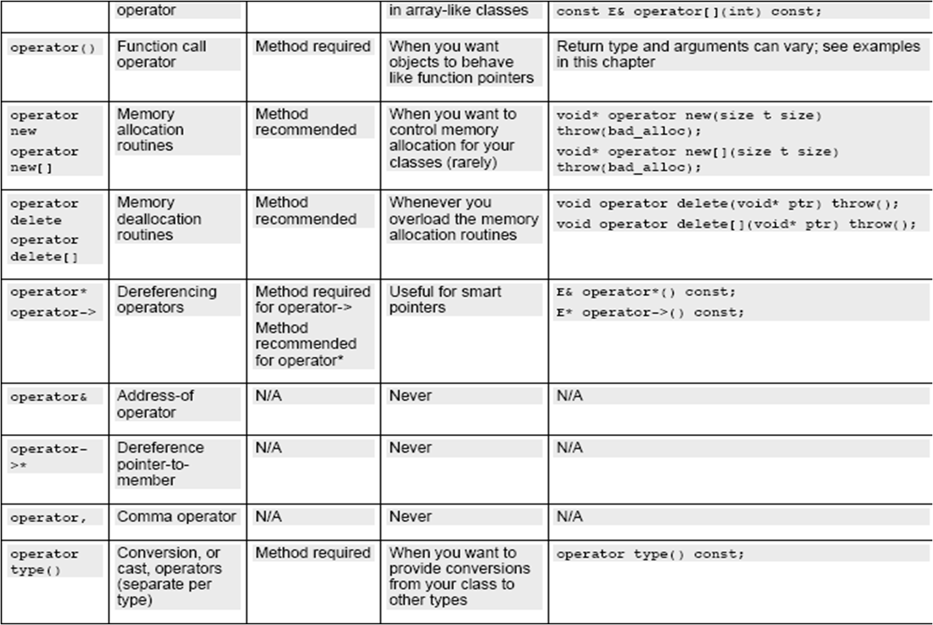

Slide 23
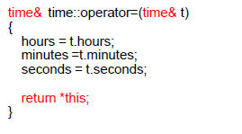
Ví dụ: quá tải toán tử “=“

Slide 24
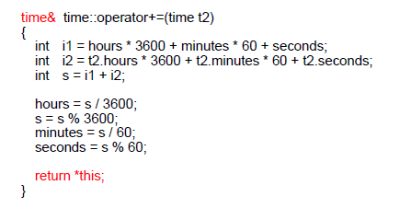
Ví dụ: quá tải toán tử “+=“

Slide 25
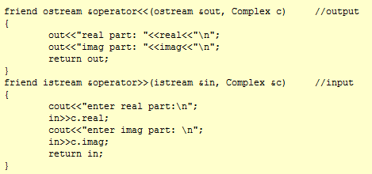
Ví dụ: quá tải toán tử “<<,>>“

